Slide 1
머신러닝
<목차>
일주일간 활동
머신러닝 요약
텐서플로우(tensorflow)

Slide 2
1. 일주일간 활동
Python : 팀프로젝트
Main flow
기능 2개(은행업무, 도서관 반납대출)
DB 액세스
인터페이스, 상속 활용법
이미지 인식해서 이미지에 있는 글자 텍스트로
바꾸는 머신러닝 만들기
Tensorflow 사용 -> 설치
Github 사용

Slide 3
2. 머신러닝 요약
머신러닝 : 특별히 프로그래밍 되지 않은 상태에서 작업 수행할 수 있는 인공지능(AI)의 한 형태
머신러닝 동작 순서
미리 주어진 데이터로 학습시킴
=> 새로운 데이터 입력
=> 입력받은 데이터에서 특징 추출, 값을 찾음.
Ex) 사과사진 5000개 학습
=> 새로운 사과사진 줌
=> 사과사진에서 특징(사과형태, 색) 찾음
=> 값이 ‘사과’라고 나옴.

Slide 4
2. 머신러닝 요약 - 계속
머신러닝 분류
- 학습 방법에 따라서 분류됨.
지도학습 | 비지도학습 | 강화학습
‘문제’와 ‘정답’이 주어지고 학습시킴 | ‘문제’만 주어지고 ‘정답’은 주어지지 않음. | ‘문제’만 주어짐 정답대신 ‘보상’ 주어짐.
환자 증상, 병 아파트 정보, 매매가격 | 비슷한 뉴스끼리 묶어주는 서비스 스팸 메일 분류 군집화(유사한 항목 묶어서 기억하려는것) | 지도학습과 다른점 : 기계 자체가 스스로 학습함(학습 과정중에 사람 개입 없이) 알파고
문제 O
문제 O
문제 O
정답 O
정답 X
보상 O

Slide 5

3. 텐서플로우(tensorflow)
구글에서 공개한 머신러닝에 활용하기 위해 개발된 오픈소스 소프트웨어 라이브러리
MNIST 데이터셋 사용
- MNIST: 손으로 쓰여진 숫자이미지, 각 이미지에 대한 정보(라벨) 포함
=> 각 이미지에 대한 라벨 = 5, 0, 4, 1
MNIST 실습으로 하는 일 : 이미지 보고 어떤 숫자인지 예측하는 모델 훈련시키는 작업

Slide 6
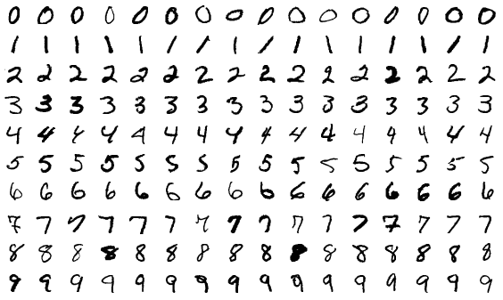
3. 텐서플로우(tensorflow) - 계속
MNIST 데이터셋
60,000개

Slide 7
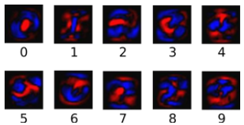
3. 텐서플로우(tensorflow) - 계속
소프트맥스 회귀
- 학습 방법중 하나
- 판단해야되는 값이 여러 항목중에 하나일 확률을 계산하고자 할 때
유용함.
단계
1. 입력한 데이터가 각 클래스에 속한다는 증거를 수치적으로 계산
2. 계산한 값을 확률로 반환
각 클래스에 대한 가중치
파란 가중치에 근접할수록 그 클래스에 해당한다고 생각
빨간 가중치에 근접할수록 그
클래스에 해당 안한다고 생각

Slide 8
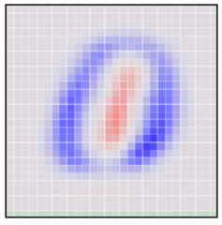
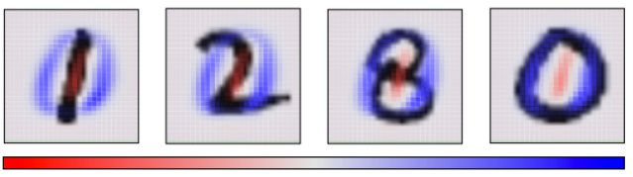
3. 텐서플로우(tensorflow) - 계속
‘0’에 대한 가중치 학습
데이터에 적용 : 1에서 가중치가 가장 낮을것!

Slide 9

3. 텐서플로우(tensorflow) - 계속
직접 그린 숫자 확인해보기
학습한 모델의 정확도 = 91%정도
- ‘1’은 0으로 예측했으나 ‘2’는 2로 제대로 예측함

Slide 10
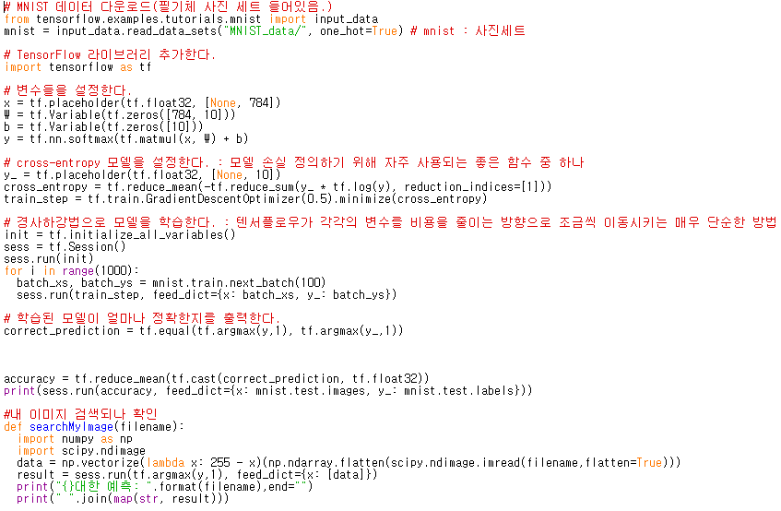
3. 텐서플로우(tensorflow) - 계속

